Slide 1





Kogukonna juhitud kohalik areng
Eestis ja Euroopas

Slide 2

LEADER programm
LEADER on Euroopa Liidu algatus, mille eesmärk on tuua otsustustasand kohalikule elanikule lähemale ning arvestada paremini piirkondlike eripäradega.
LEADER toimib avaliku, era- ja kolmanda sektori partnerluses loodud kohalike tegevusgruppide kaudu, kes viivad ellu piirkonnapõhiseid kohaliku arengu strateegiaid.
Eestis tegutseb 26 LEADER tegevusgruppi ja 8 kalanduspiirkonna arendajate kogu, kes katavad 99,9% maapiirkonnast.
Maaelu arengukavas aastateks 2014-2020 on LEADER-meetmele nähtud ette 90 miljonit eurot ja kalanduspiirkondadele 26 miljonit eurot, mis on vastavalt 9% Põllumajandusfondist ja 20% Kalandusfondist.
Euroopas on LEADER programmi rakendatud 26 aastat ja Eestis 12 aastat.

Slide 3
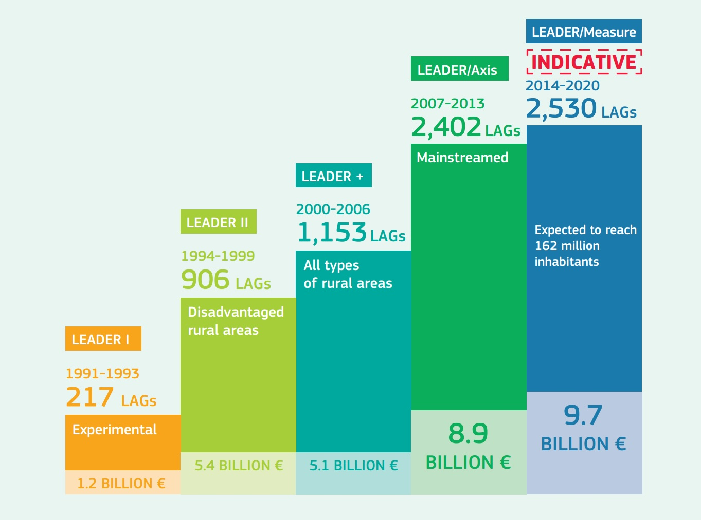
LEADER programmi areng alates 1991-
Source: DG AGRI 2014-2020 Provisional budget data

Slide 4
LEADER meetodi põhielemendid
1. Alt-üles lähenemine
2. Piirkondlikud arengustrateegiad
3. Kolme sektori partnerlus
4. Innovatsioon
5. Integreeritud ja sektorite-ülene lähenemine
6. Võrgustumine ja koostöö
7. Horisontaalne juhtimine

Slide 5
LEADER programmi rakendamise tulemused Euroopas 2007-2013 perioodil
Source: DG AGRI 2014-2020 Provisional budget data

Slide 6
Peamised valdkonnad, millesse
LEADER Euroopas on panustanud
1. Tööhõive ja kohaliku majanduse mitmekesistamine;
2. Kohalike ressursside kasutamine, säästev energeetika ja kliimamuutused;
3. Sotsiaalne sidusus ja vaesuse vähendamine;
4. Kultuuripärand ja maastikuhooldus;
5. Põllumajandus, kohalik toit ja lühikesed tarneahelad.
Source: DG AGRI 2014-2020 Provisional budget data

Slide 7
LEADERi rakendamise tulemused Eestis 2007-2013 perioodil

Slide 8
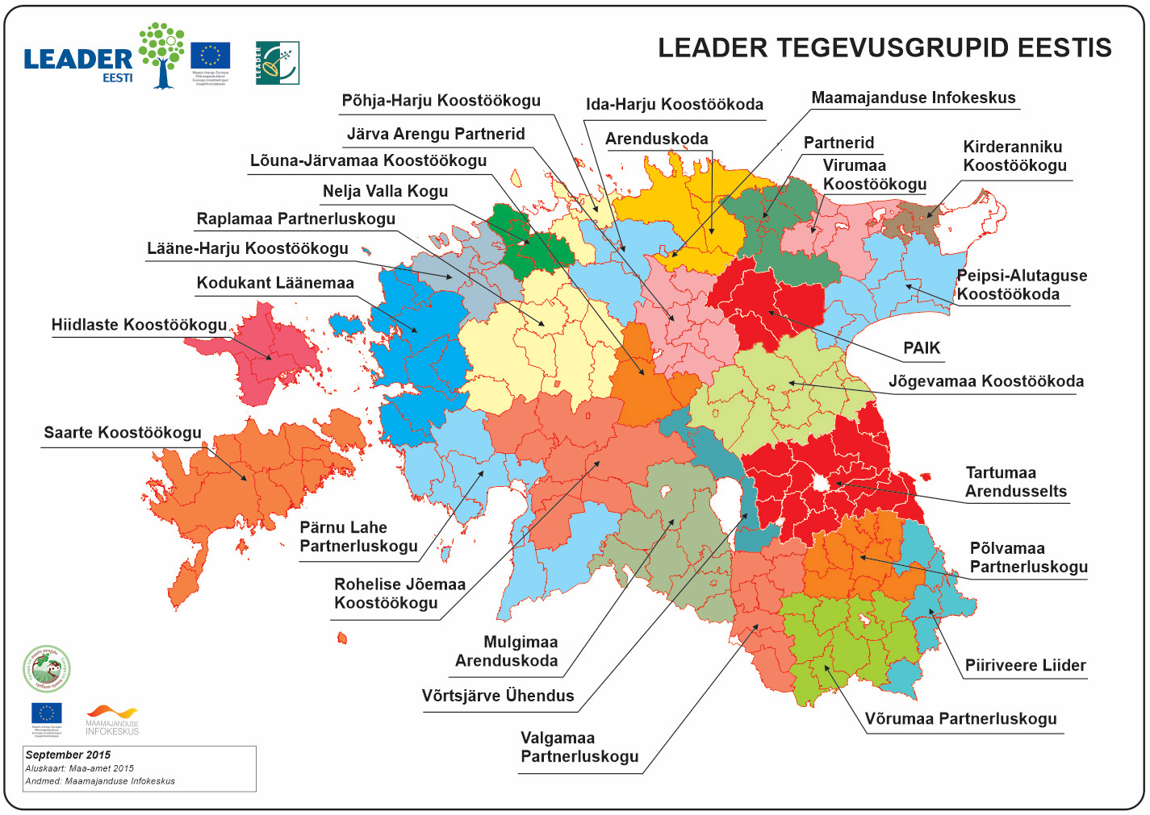

Slide 9

LEADER tegevusgruppide liikmeskond

Slide 10
LEADER tegevusgruppidele esitatud taotlused
2007-2013

Slide 11
Programmperioodil 2007-2013 esitatud taotluste kinnitamata jätmise põhjused

Slide 12
LEADER tegevusgruppide projektide liigitus aastatel 2007-2013

Slide 13
Riigikontrolli auditi peamised tulemused
Euroopa Maaelu Arengu Põllumajandusfondist rahastatav LEADER programm, mis on mõeldud maapiirkondade arendamiseks, on Eestis hästi käima läinud. Kohalikud tegevusgrupid on olnud aktiivsed ja maapiirkondades ei leia praktiliselt kohta, mis ei ole programmist osa saanud. Eelmisel toetusperioodil 2007–2013 viidi LEADER-programmi rahaga ellu üle 7400 projekti. Toetust sai üle 3200 isiku. Riigi seatud eesmärkide väljund- ja tulemusnäitajad on Põllumajandusministeeriumi kogutud andmete järgi ületatud, mõnel juhul koguni mitmekordselt. Euroopa Komisjonile esitatavate arvude põhjal võib programmi lugeda kordaläinuks.

Slide 14
2014-2020 eesmärgid Euroopas

Slide 15
2014-2020 eesmärgid Eestis

Slide 16
Multifondide rakendamine

Slide 17
Multifondide rakendamine

Slide 18
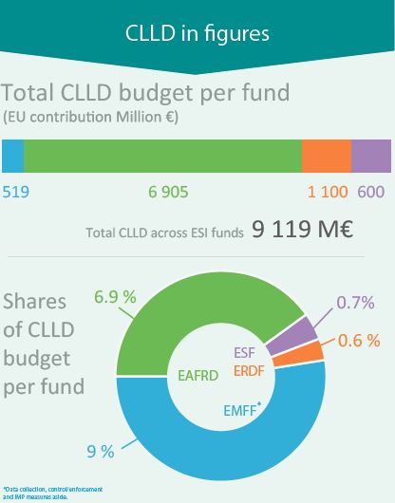
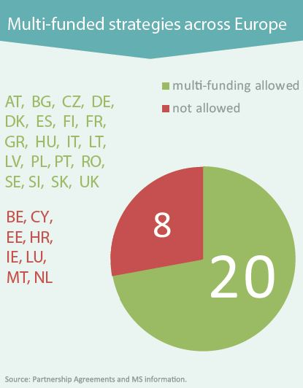
Multifondide rakendamine
Source: DG AGRI 2014-2020 Provisional budget data

Slide 19
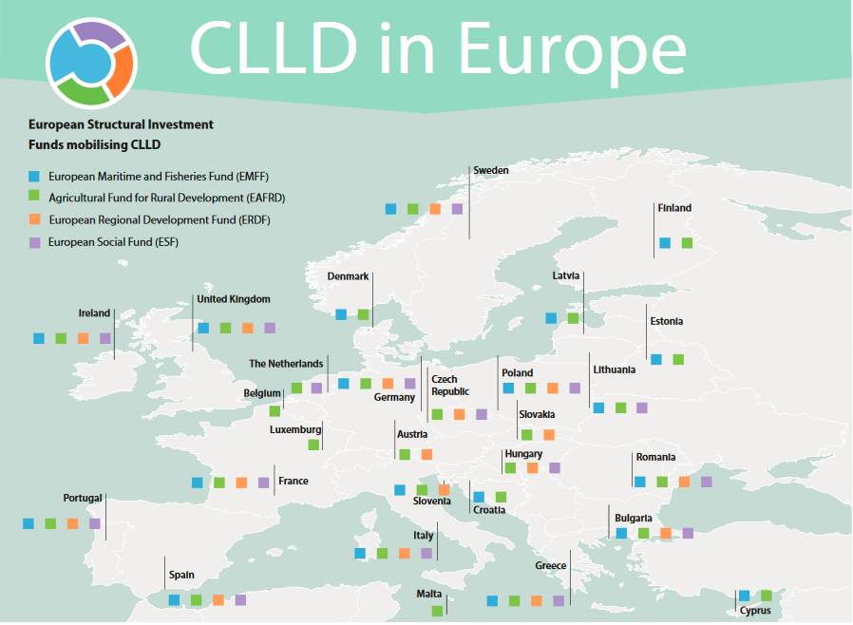
Multifondide rakendamine
Source: DG AGRI 2014-2020 Provisional budget data

Slide 20
Erinevate fondide lisaväärtus kohalike arengustrateegiate elluviimisel (ELARDi uuring)

Slide 21
Näiteid Euroopast
ERDF (Regionaalarengufond):
Taastuv energeetika edendamine kombineeritult piirkonna inimeste koolitamisega. Peamised tegevused: piirkonna energia strateegia, professionaalse koordineerimisüksuse loomine, väike-ettevõtete koolitamine, energiaseadmete soetamine väike-ettevõtetele (Austria);
Koostöö Linköpingu linnaga - maapiirkonna ja linna koostöö edendamine. Köögiviljakasvatajate toetamine, õppeaiandi loomine linnakoolidele (Rootsi).

Slide 22
Näiteid Euroopast
ESF (Sotsiaalfond):
Kogukonnasidususe loomine - jalgpalliklubi loomine lastele ja lapsevanemate kaasamine treeneritena, et luua suuremat sidusust kogukonnas (Poola);
”Põllumehed vajavad tööjõudu” - kohalik omavalitsus korraldas erinevate osapoolte kokkusaamise - töötud, sisserännanud viidi kokku farmeritega, kes vajasid tööjõudu (Rootsi);
Vaimse puudega inimeste tagasitoomine tööturule (Rootsi);
Sisserännanute õpetamine kohalikes tootmisettevõtetes (Rootsi).

Slide 23
Erinevate fondide eesmärkide täitmine kohalike arengustrateegiate elluviimisel Eestis
(LEADER Liidu uuring)
Näiteid strateegiate koostamise käigus tõstatatud teemadest ja probleemidest LEADER piirkondades, mis jäid strateegiast välja või leidsid vähe kajastamist vahendite nappuse tõttu ja seetõttu, et ei sobitunud Põllumajandusfondi eesmärkidega:
Linnad (sh. väikelinnad), mis ei ole abikõlblikud toetuse piirkonnad, kuid on samas olulised kogu piirkonna terviklikul arendamisel;
Sotsiaalfondi teemad, sotsiaalse sidususe (noored, vanurid, erivajadustega inimesed, erinevad eagrupid, jms) ja tervisega seotud teemad (haiglad, hoolekandeteenused, päästekomandod jt);
Hariduse valdkonna arendamisega seotud teemad - elukestev õpe, kogukondlik haridus jt;
Lairibainterneti temaatika - lõpptarbijani viimine, nö “viimane miil”;
Alternatiivenergeetikaga seotud teemad;
Kommunaalmajandusega (veevarustus, kanalisatsioon, kohalikud teed) seotud teemad.

Slide 24
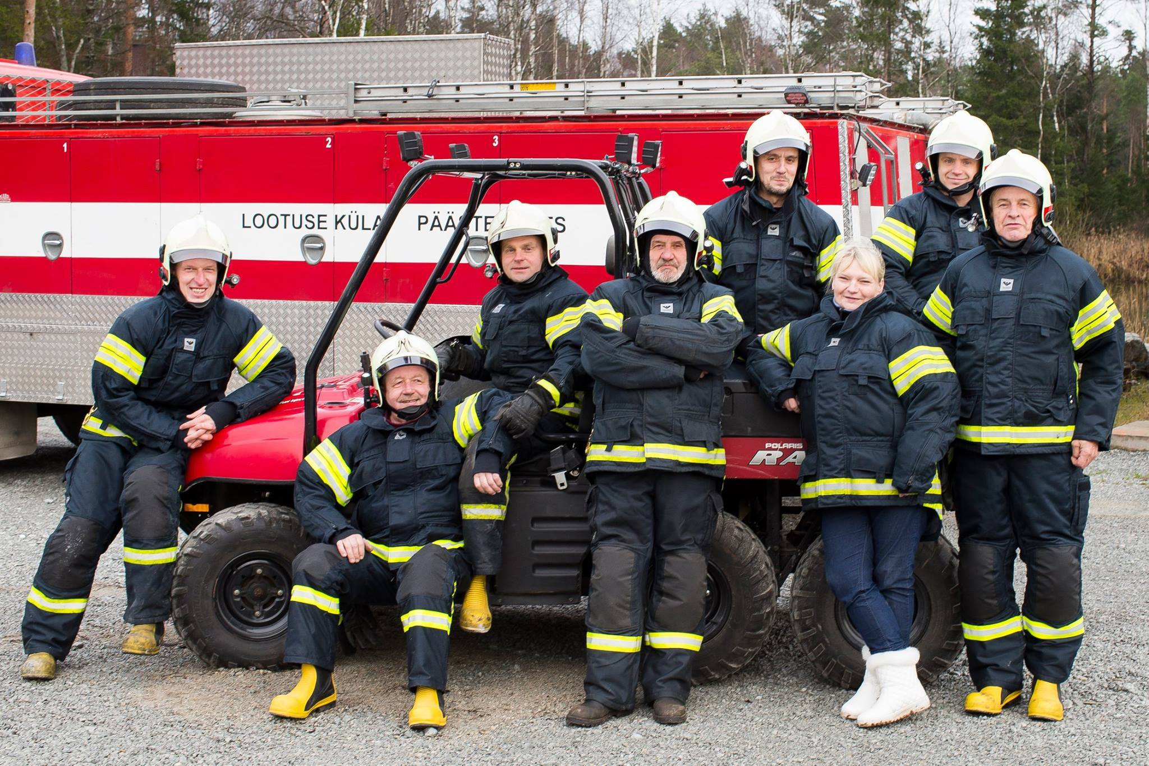
Näiteid Eestist – Sotsiaalfondi teemad
Projekt “MTÜ Lootuse Küla Päästeseltsi investeering päästeriietesse” - 8570 eurot.

Slide 25
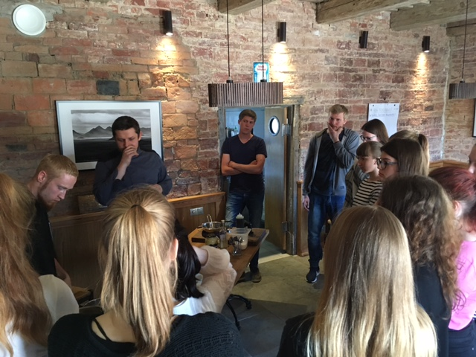
Näiteid Eestist – Sotsiaalfondi teemad
Projekt ”Ettevõtjate ja kooliõpilaste ühine teeninduskoolitus” - 2250 eurot.
Projekti üks eesmärkidest on toetada noorte majanduslikku iseseisvust andes neile toitlustusteenindusealased algteadmised, mis võimaldavad turismisektoris tööd saada.

Slide 26
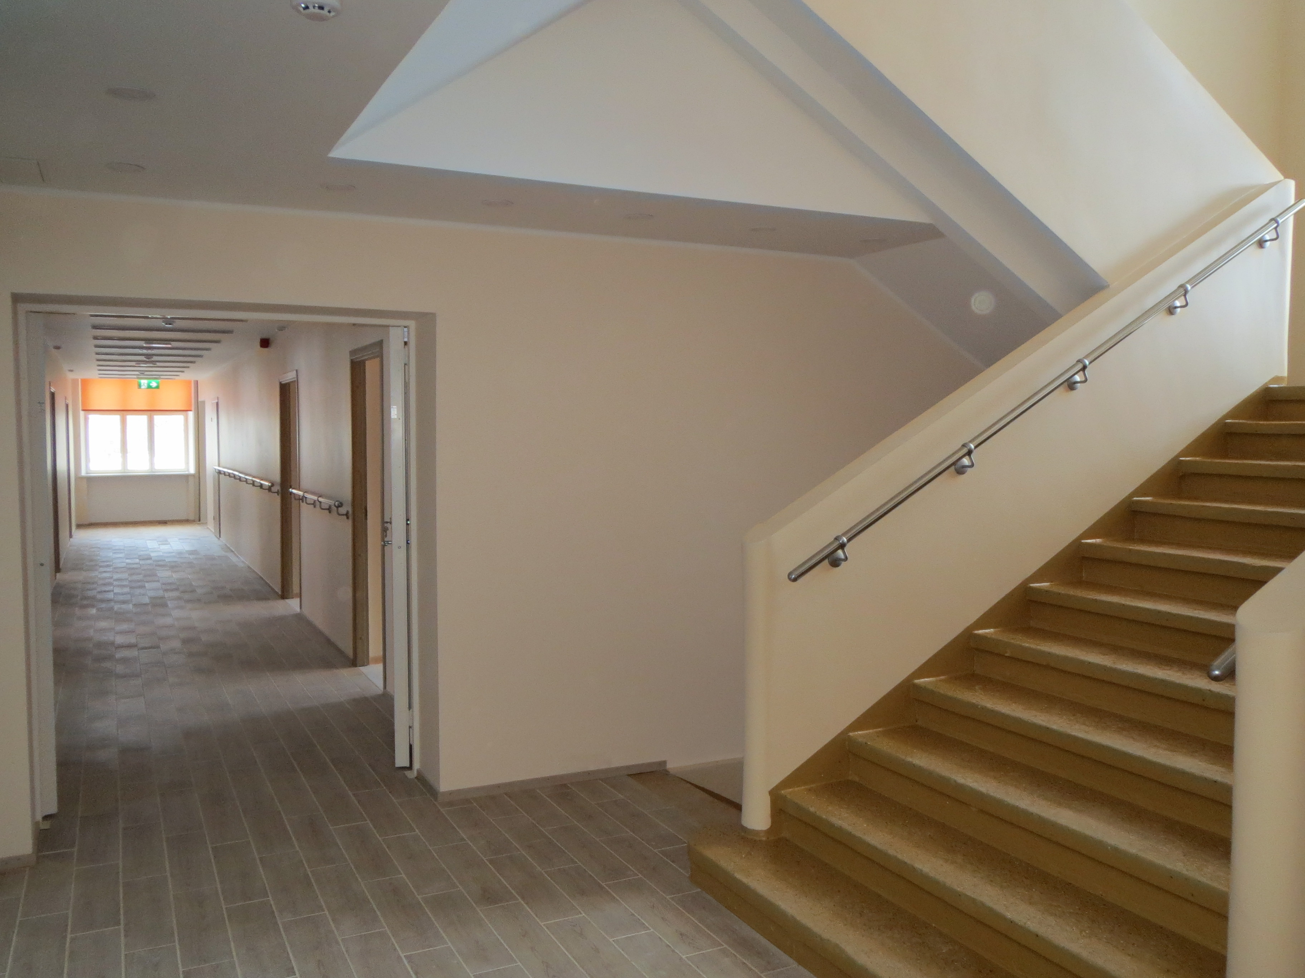
Näiteid Eestist – Sotsiaalfondi teemad
Projekt „Eakate kodu villa Alfred Kuusiku“ - 116 079 eurot.
Ajalooline hoone rekonstrueeriti üldhooldekoduks 50 kohaga ja luuakse 16 uut töökohta.

Slide 27
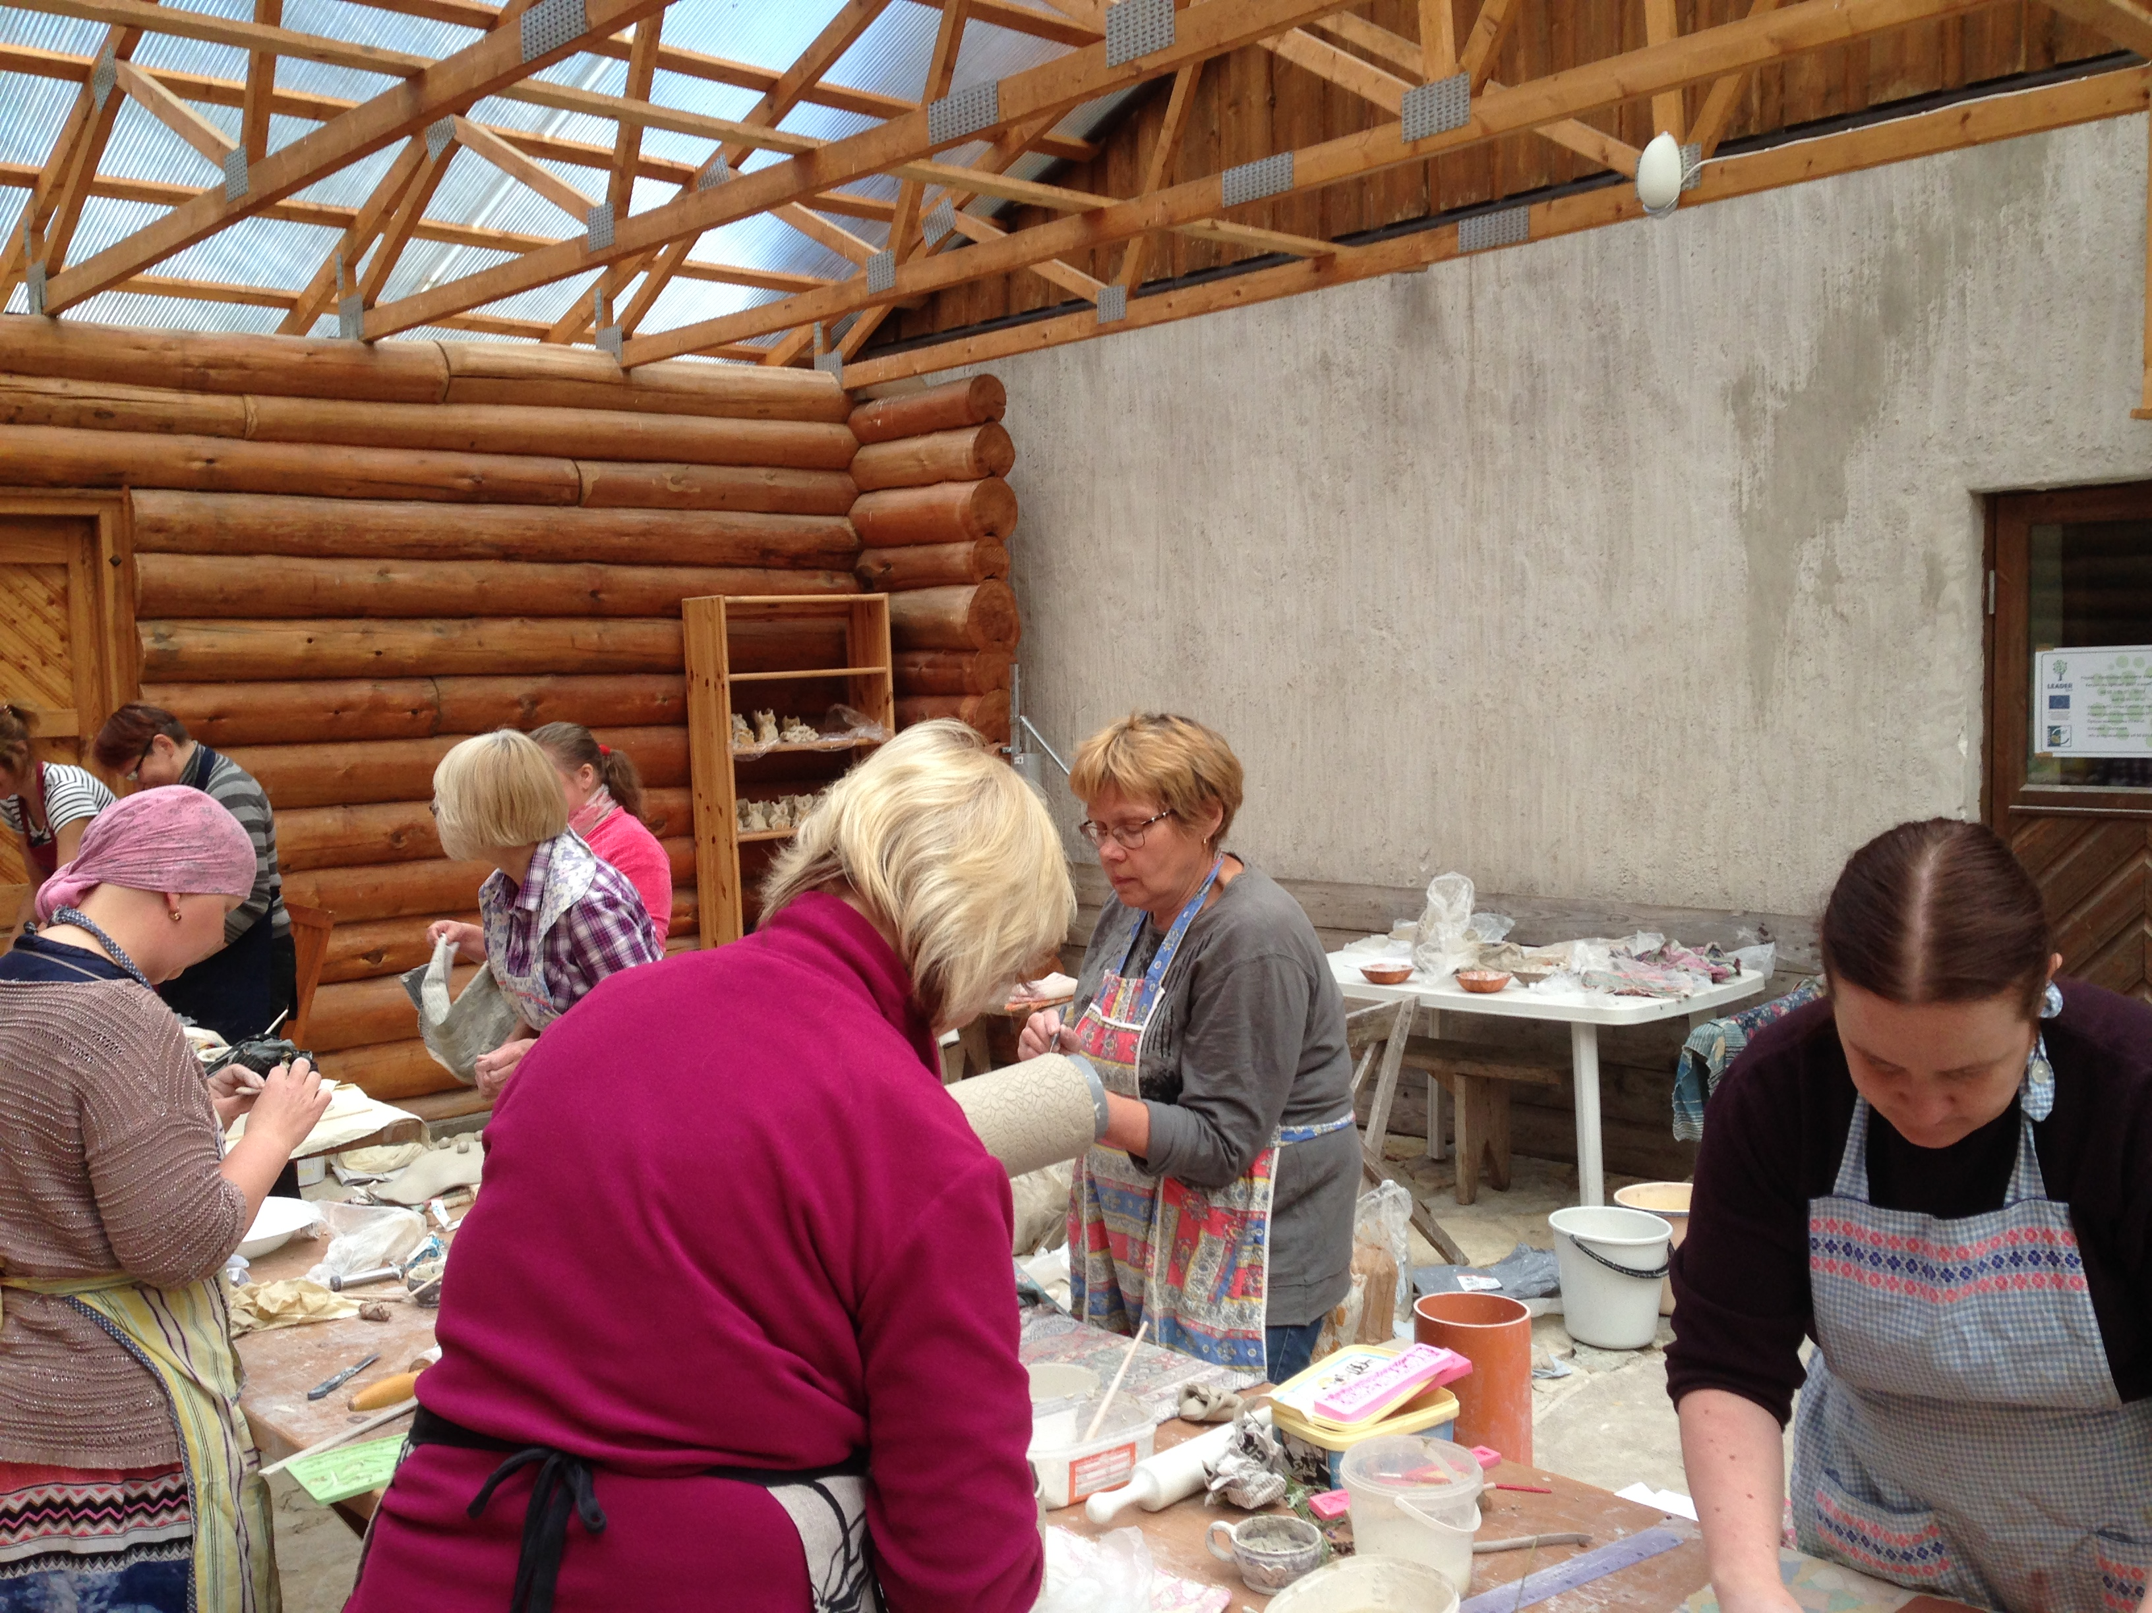
Näiteid Eestist – Sotsiaalfondi teemad
Projekt „Koolitustega sidusama külakogukonna poole“ - 8265 eurot.
Erinevate pärimuslike traditsioonide taaselustamine kogukonna koolituste kaudu. Viidi ellu erinevaid käsitööalaseid koolitusi (keraamika, kudumise, heegeldamise, puidu- ja metallitöö koolitusi, ajalooliste toidutraditsioonide tutvustamise, pärimuslike tähtpäevade ja kommete taaselustamise koolitusi).

Slide 28
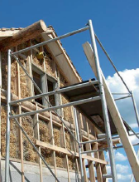
Näiteid Eestist – Regionaalarengufondi teemad
Projekt ”Kohalik ressurss energeetikas ja ehituses”
kogumaksumusega 34 000 eurot.
Projekti raames valiti pilootalad, mille põhjal viis TTÜ Tartu Kolledž läbi ehituslikud ja energeetilised uuringud. Projekti tulemusena valmis 4 soojusmajanduse kava ning kokkuvõtlik ülevaade olemasolevast teemakohasest materjalist ja projekti jooksul läbi viidud uuringutest. Projekti raames viidi läbi ka mitmeid koostööd edendavaid tegevusi nagu koolitusseminarid ja õppereisid.

Slide 29

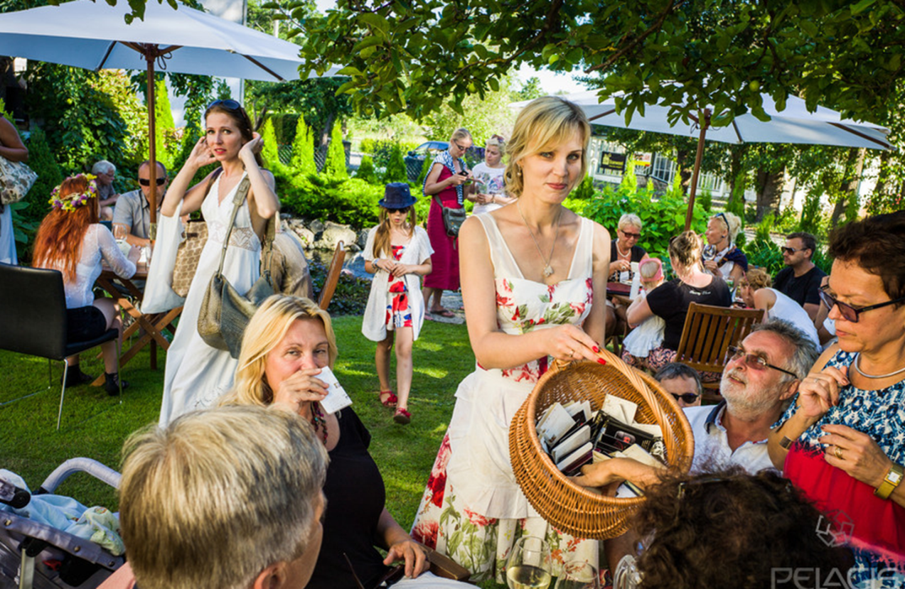
Näiteid Eestist – Regionaalarengufondi teemad
Projekt MTÜ Kärdla kohvikutepäev "Hiiumaa kohvikutepäevad kui Hiiumaa silmapaistvaim turundussündmus“, erinevad toetused 2009-2018
Kõige-kõige esimesed kohvikutepäevad Eestis said alguse just Hiiumaal, täpsemalt aastal 2007 ja Kärdlas, mille elanikke tuntakse juba alates 19. sajandist kohvilähkrite nime all. LEADER toetab Hiiumaa silmapaistvamat turundusprojekti alates 2009. aastast. Vabatahtlike kohvikupidajate poolt sisustatud pikk nädalavahetus toob Hiiumaale kaugelt üle 10 000 külastaja, andes saare ettevõtetele enam kui 1 miljoni euro eest käivet restoranide, majutuse, transpordi ja muude teenuste kaudu.

Slide 30

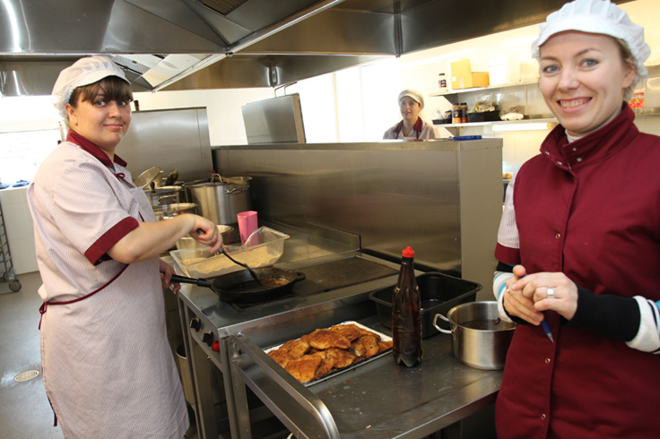
Näiteid Eestist – Regionaalarengufondi teemad
Projekt “Hiiu Pagari tootmishoone ehitus” - 160 000 eurot.
50% Hiiu Pagari toodangust müüakse väljaspool saart - mandri-Eestis. Uue tootmispinna väljaehitamisega kaeti ehitusalast pinda 1114 m², ehitusmaksumus 502 000 €, LEADER toetus 160 000€ (32%). Investeeringu tulemusena võetakse kasutusele uued tehnoloogilised lahendused: küpsise- ja väikesaialiin ning luuakse võimalused koorikleibade, röstitavate pagaritoodete ja külmutatud pagaritoodete valmistamiseks.
Tootmismahud mõõdetuna põhitooraine kasutamises suurenevad 25 – 35%; puhas lisandväärtus töötaja kohta kasvab 5 – 10 %; säilis 47 töökohta, loodi 5 uut töökohta.

Slide 31
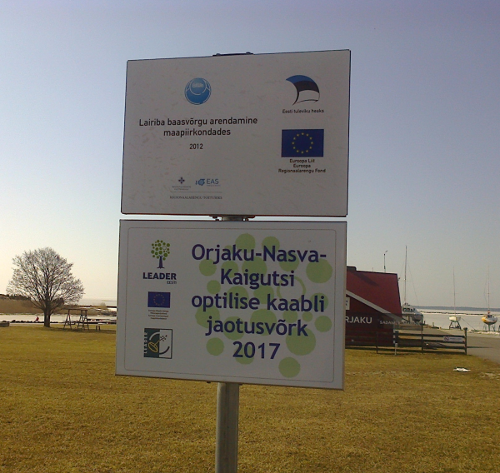
Näiteid Eestist – Regionaalarengufondi teemad
Projektid:
“Orjaku-Nasva-Kaigutsi optilise kaabli jaotusvõrgu väljaehitamine lõpptarbijale kasutamiseks” - 22 482 eurot.
2017. aastal said kiire kaabelühenduse 35 kinnistut üle 100 kasutajaga ja 5 ettevõtet.
"Hiiumaa lairibavõrgu arendamise uuring 2018" - 10 558 eurot.
Projekti käigus uuritakse kogu Hiiumaa vajadust kiirele internetiühendusele.

Slide 32
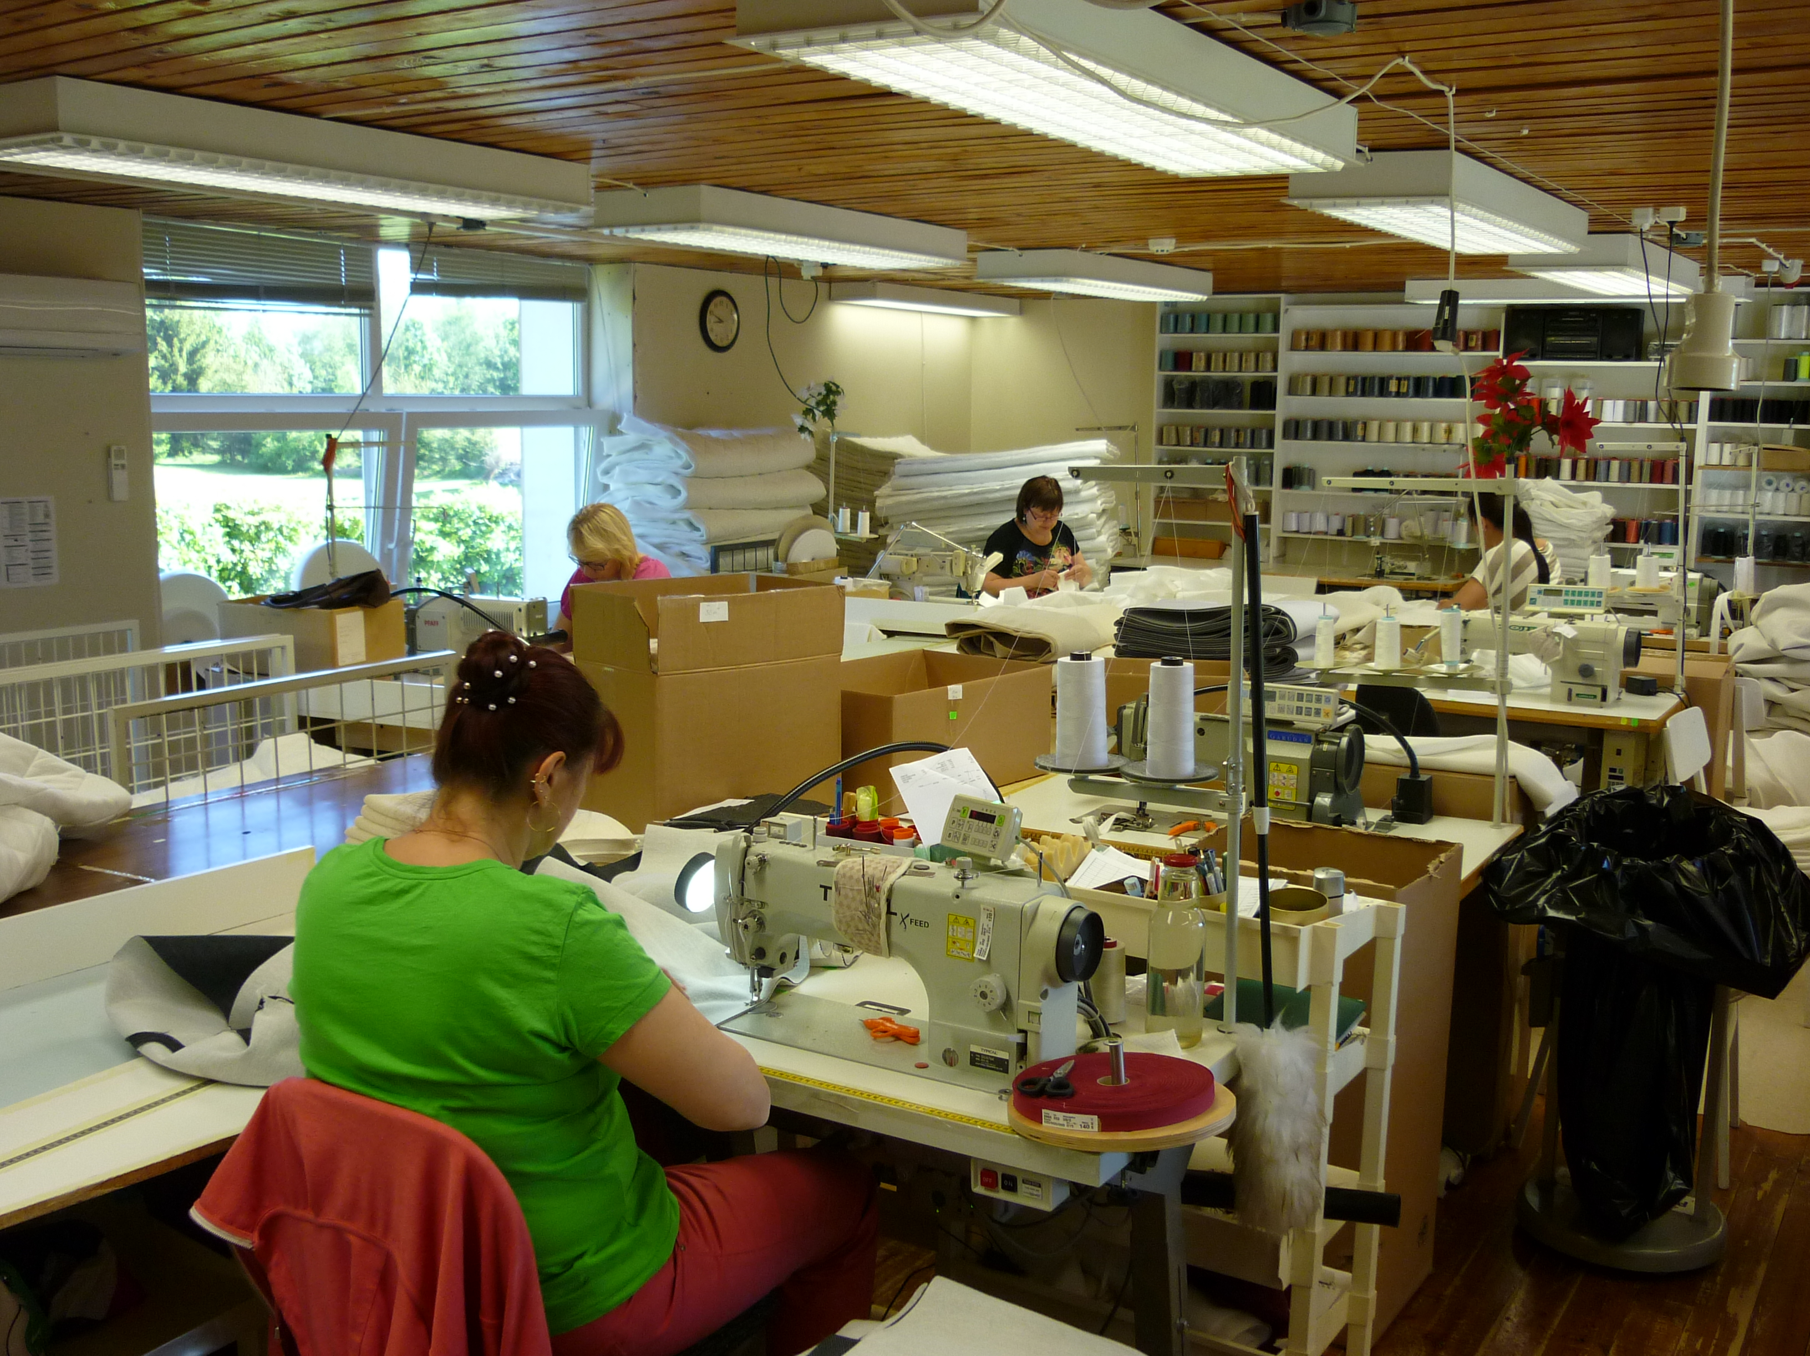
Näiteid Eestist – Regionaalarengufondi teemad
Projekt „Traageldaja tootmise arenguhüpe“ -
47 000 eurot.
Õmblusettevõtte tootmise juhtimise digitaliseerimine. Tarkvaraprogramm võimaldab jälgida tootmisprotsesse – jälgib tarneahelat, juhib ladu ja varusid, planeerib tootmist, kontrollib kulusid, planeerib ja kontrollib seadmete töökoormust, planeerib ja juhib tööjõu kasutamist ning teeb palgafondi arvestamise.

Slide 33
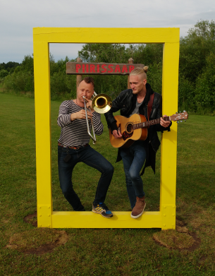
Näiteid Eestist – Regionaalarengufondi teemad
Koostööprojekt ”Elu kahe maailma piiril” National Geographicu kollaste akende teekond Lõuna-Eestis kogumaksumusega 180 000 eurot (sh lisaks LEADER-meetmele avaliku ja erasektori rahastus).
Suurendatud on koostööd maapiirkondade ja linnade vahel, kaasatud 8 linna. Kaasatud on erinevad sektorid ja 500-600 ettevõtjat, lisaks turismisektorile ka tööstused, IT valdkond ja teadusasutused, ca 30 arendusorganisatsiooni (Leader, turismiorganisatsioonid, teadusasutused, linnad, omavalitsusliidud). Koostöös ülikoolide ja teadus-arendusasutustega on toimunud erinevad koolitusprogrammid ja toetatud innovatsiooni võimestamist piirkonnas.

Slide 34

Näiteid Eestist – Regionaalarengufondi teemad
Projekt “Triibuvineer OÜ tootmisseadmete soetamine” -
9281 eurot.
Head ideed tekivad millegipärast tavaliselt siis, kui midagi nässu läheb. Nii juhtus triibuvineeri loojal Helen Teigaril mööblidisaini õpingute ajal, kui üheks konkursitööks vineerist painutatud detaili valmistades see ootamatult purunes ja tuli algse materjali puudusel kiiresti ja loovalt asendada. Vaheldumisi kaht eri tooni puiduspooni liimides saavutas ta üllatavalt põneva tulemuse. Kui paar päeva hiljem sattus talle kapis näppu rahvariideseelik, sündis välgatusena idee luua värvikihiline seelikutriibuvineer.

Slide 35
Valmistumine uueks programmperioodiks 2021-2027
CORK 2.0 deklaratsioon
ELARD LEADER/CLLD Tartu deklaratsioon
EUROOPA Maapäeva Manifest, VENHORST deklaratsioon
Maapiirkondade tegevuskava 2020
Euroopa Majandus- ja Sotsiaalkomitee CLLD ekspertarvamus
Tuleviku ÜPP kommunikatsioon

Slide 36

Valmistumine uueks programmperioodiks 2021-2027 Eestis
LEADER/CLLD Tartu deklaratsioon 2021-2027
Eesti Külade Maapäeva Manifest
Euroopa Majandus- ja Sotsiaalkomitee CLLD ekspertarvamus küsitud Eesti poolt Eesti EL eesistumise ajal

Slide 37
CLLD taustainfo
Kogukonna juhitud kohalik areng on üle 26 aasta vana LEADER-meetodi uuendus. Peamine erinevus seisneb tugevamalt integreeritud lähenemisviisis ja mitmekesistatud rahastamismudelis.
Kohalikke arengustrateegiaid viiakse ellu lisaks Euroopa Põllumajandusfondi vahenditele ka Euroopa Regionaalarengu Fondi, Euroopa Sotsiaalfondi ja Euroopa Kalandusfondi toega. Sellel programmperioodil (2014–2020) on kogukonna juhitud kohaliku arengu metoodikat laiendatud ka linnadesse.
Selline nö multifondide kasutamisel põhinev lähenemine aitab luua suuremat sidusust erinevate valdkondade ning maapiirkondade ja linnade vahel. Samuti otsida komplekselt lahendusi kitsaskohtadele lähtudes kohalikest oludest.

Slide 38
CLLD kolm sidustatud elementi
Kogukonna juhitud kohalik areng põhineb 3 põhielemendil, mis on omavahel põimitud/integreeritud:
Sektorite-ülesed kohalikud tegevusgrupid;
Integreeritud kohalikud arengustrateegiad;
Hästi defineeritud piirkonnad.

Slide 39
Multifondide rakendamise peamised plussid
Integreeritud kohalik areng mõjutab oluliselt kohalikku majandust ja töökohtade loomist eeskätt väljaspool primaarsektorit;
Kohalikus arengus suureneb rohelise majanduse, sotsiaalse kaasamise, vaesuse vähendamise, rändeküsimuste, piirkondlike klastrite, maa-, linna- ja rannikupiirkondade vahelise koostöö, arukate lahenduste ja IT-tehnoloogiate osatähtsus. Kogukonna juhitud kohalik areng loob kõigile eri liiki territooriumitele (maa-, linna- ja rannikupiirkonnad) ja kogukondadele nende väljakutsete lahendamiseks koostöö tegemise võimalusi. Multifondide kasutamisel põhinev lähenemisviis on hea mehhanism nutikate külade kontseptsiooni toetamiseks kogukondade ja ettevõtete suutlikkuse suurendamise, investeeringute, uuendustegevuse toetamise ja võrgustike loomise kaudu.

Slide 40
Multifondide rakendamise peamised plussid
2. Integreeritud kohalik areng mõjutab väga soodsalt sotsiaalset sidusust ning kaasatust eri sidusrühmade (erinevad osalejad, vanuserühmad, sood) kaasamise ja osalemise kaudu.
Kogukonna juhitud kohaliku arengu üks suurimaid eeliseid on kohalike osalejate koolitamine, kaasamine ja nende suutlikkuse suurendamine. Integreeritud kohalik areng on parim viis erinevate sidusrühmade vahel seoste ja koostoime loomiseks.
Maa-, linna- ja rannikupiirkondade vahelised sidemed tähendavad, et osalejad saavad üksteiselt õppida ja leida lahendusi olulistele probleemidele kaasavamal viisil. Pidev koostöö, võrgustike loomine ja koolitus edendavad head valitsemistava.

Slide 41
Multifondide rakendamise peamised plussid
3. ELi ühtekuuluvuspoliitika eesmärk on saavutada territoriaalne ühtekuuluvus, mis on ka kogukonna juhitud kohaliku arengu lähenemisviisi eesmärk.
Kogukonna juhitud kohalik areng hõlmab igat liiki territooriume (maa-, linna- ja rannikupiirkonnad), erinevaid kogukonnavajadusi (sotsiaalsed, kultuurilised, keskkonna- ja majanduslikud vajadused) ning mitmesuguseid rahastamismehhanisme (kaasatud on neli Euroopa struktuurifondi).
Kogukonna juhitud kohaliku arengu võimaldamine igat liiki territooriumil aitab luua ühtekuuluvust maa-, linnalähedaste, linnapiirkondade ja rannikualade vahel, et ületada või peatada ääremaastumist.

Slide 42

Tingimused CLLD rakendamiseks
Multifondide rakendamine nõuab:
Poliitilist tahet;
Kogukonna juhitud kohaliku arengu väärtustamist ja selle tugevuste mõistmist;
Head koostööd erinevate ministeeriumite vahel.
Ülevalt-alla (poliitiline tahe, toetusskeem)
Kohalik arengustrateegia
Alt-üles
Kohalikud vajadused ja võimalused

Slide 43
Euroopa Majandus- ja Sotsiaalkomitee soovitused liikmesriikidele
Seada liikmesriikidele kogukonna juhitud kohaliku arengu rakendamine erinevat tüüpi territooriumitel (maapiirkonnad, linnad, rannikualad) erinevate fondide kaasatusega kohustuslikuks;
Luua üks siseriiklik ministeeriumite-ülene rakendusüksus kogukonna juhitud kohaliku arengu elluviimiseks;
Kindlustada kogukonna juhitud kohaliku arengu elluviimiseks vähemalt 15% kõigist Euroopa Struktuurifondide vahenditest.

Slide 44
Kogukonna juhitud kohalik areng (CLLD) rakendusmudel 2021-2027 (EESC poolt välja töötatud)
Euroopa tasand
Riiklik tasand
Kohalik tasand
Partnerluslepe Euroopa Komisjoniga
Euroopa Struktuurifondid (ESI fondid)
Põllumajandus-
fond
15%
Regionaalarengu-
fond
15%
Sotsiaalfond
15%
Kalandusfond
15%
CLLD Fond
15% kõigi 4
ESI fondi eelarvest
CLLD Reservfond
Kohalikud arengustrateegiad
Kõigi 4 ESI fondi fookus-valdkonnad
CLLD regulatsioon
Ühtsete reeglitega
aaaaaaa
Tegevuskava
Kohalikud tegevusgrupid kujundavad meetmed
MAAPIIRKONNAD
LINNAD
RANNIKUALAD
MAAPIIRKONNAD
LINNAD
RANNIKUALAD

Slide 45
Rootsi rakendusmudel
Euroopa Liidu Struktuurifondid
ERDF
Regionaal-arengufond
ESF - Sotsiaalfond
EMFF - Kalandusfond
EARDF – Põllumajandus-fond
CLLD üksus 10-15 töötajaga
Makseagentuur

Slide 46

Kui sa tahad minna kiiresti, mine üksi.
Kui soovid minna kaugele, siis mingem koos…
If you want to go fast,
go alone….
If you want to go far, go together…

Slide 47
Kuidas ühiselt edasi?
Arutelu

Slide 48
TÄNAME!

